Slide 1

Bootstrap
Лекция 7

Slide 2
Что это?
Фреймворк для адаптивных веб-приложений
HTML и CSS шаблоны, JS модули.
Сейчас изучаем Bootstrap 4 (2018)
Bootstrap 5 (2021) – числый JS вместо jQuery, всякие мелкие улучшения.
React Bootstrap – отдельный модуль.

Slide 3
Что входит?
Лейауты
Формы, кнопки
Таблички
Навигационные меню
Карусельки
Модальные окна
Типографика
И всё сразу автоматически – адаптивное

Slide 4
Подключение
CDN
<link rel="stylesheet" href="https://cdn.jsdelivr.net/npm/bootstrap@4.6.1/dist/css/bootstrap.min.css">
<script src="https://cdn.jsdelivr.net/npm/jquery@3.6.0/dist/jquery.slim.min.js"></script>
<script src="https://cdn.jsdelivr.net/npm/popper.js@1.16.1/dist/umd/popper.min.js"></script>
<script src="https://cdn.jsdelivr.net/npm/bootstrap@4.6.1/dist/js/bootstrap.bundle.min.js"></script>
Автономно
https://getbootstrap.com/ - скачиваем файлы и размещаем на своем сайте

Slide 5
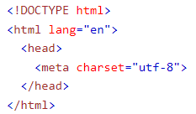
С чего все начинаем
1. Строгий HTML5, добавляем DOCTYPE
2. Параметры для адаптивности

Slide 6
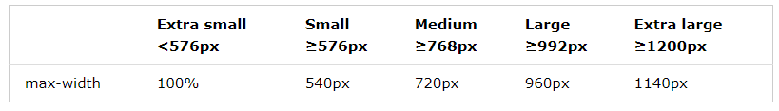


С чего все начинаем
3. Добавляем контейнер

Slide 7
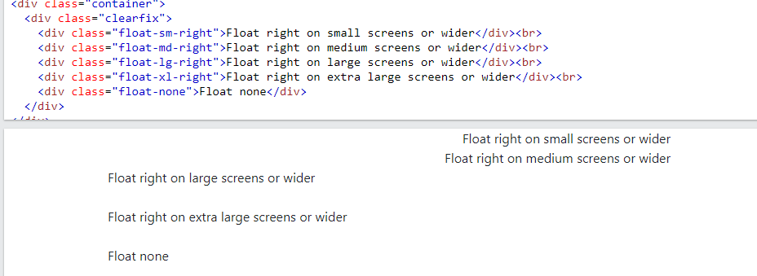
Float | Clearfix
Обычные: классы .float-right, .float-left, .clearfix
Условные, адаптивные:
. float-sm-right
sm >=576px, md >=768px, lg >=992px, xl >=1200px

Slide 8
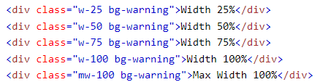

Шаблонные размеры
.w-25 == width: 25%
.mw-50 == max-width: 50%
.h-75 == height: 75%
.mh-100 == max-height: 100%

Slide 9

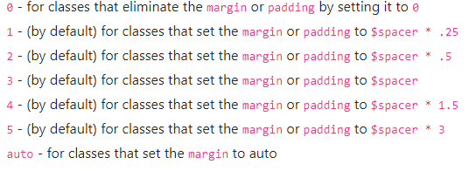
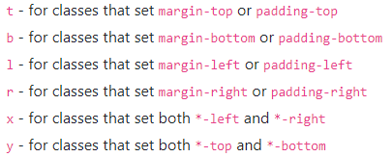
Шаблонные отступы

Slide 10
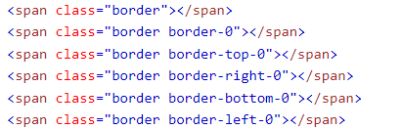

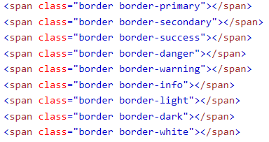

Шаблонные границы

Slide 11
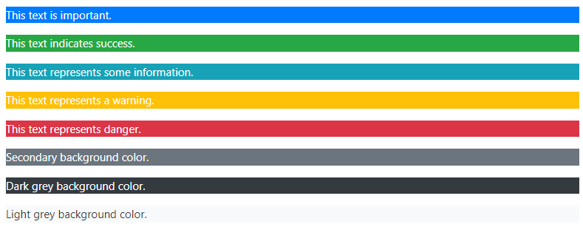
Шаблонные цвета
.bg-* – фон, .text-* - текст
*-primary, *-success, *-info, *-warning, *-danger, *-secondary, *-dark, *-light
Тени: shadow-none, shadow-sm, shadow, shadow-lg

Slide 12
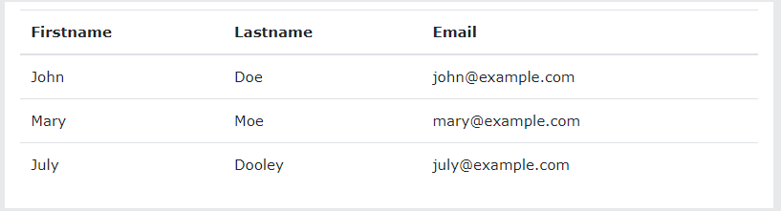
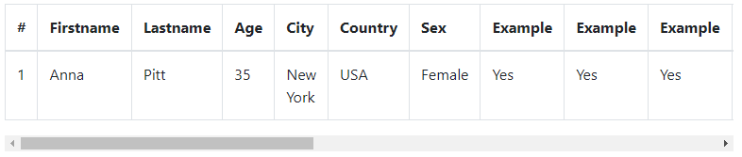
Таблицы
.table-striped .table-bordered .table-borderless
.table-hover .table-dark
.table-* .thead-* (* == primary, success, info, warning, danger, active, secondary, light, dark)
.table-responsive-* (* == пусто, sm, md, lg, xl)

Slide 13
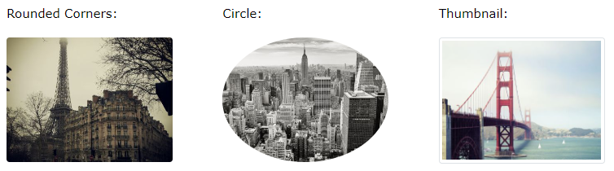
Картинки
Оформление краев: .rounded .rounded-circle .img-thumbnail
Адаптивный размер: .img-fluid

Slide 14
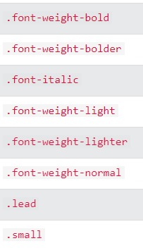
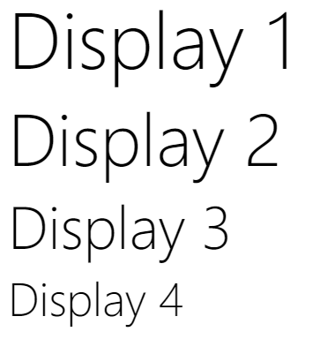
Типографика
<h1> - <h6> + .display-* (* == 1..4)
Особые семантические значения текста:
<small>, <mark>, <abbr>, <blockquote>, <code>, <kbd>, <pre>

Slide 15
Кнопки
<button type="button" class="btn btn-primary btn-lg">Large</button>
.btn-* .btn-outline-* (* == primary, secondary, success, info, warning, …)

Slide 16
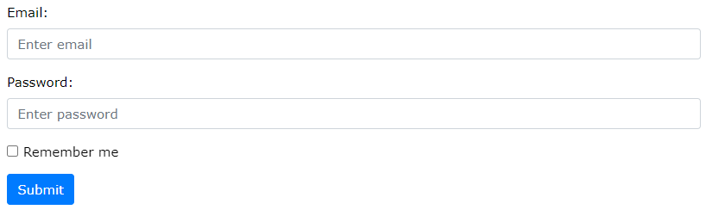
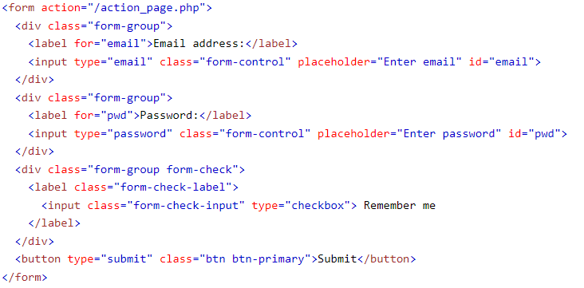
Формы

Slide 17


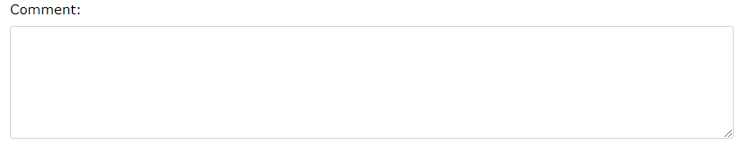
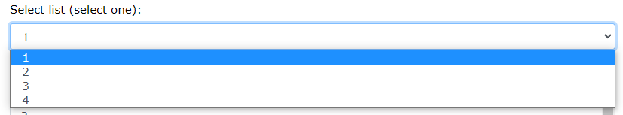
Поля ввода

Slide 18


Дополнительная литература
1. https://www.w3schools.com/bootstrap4/
https://getbootstrap.com/

